Slide 1
er
Diplomatie und Außenpolitik
Österreich im Dialog mit der Welt
Materialien zur Politischen Bildung von Kindern und Jugendlichen
www.demokratiewebstatt.at

Slide 2
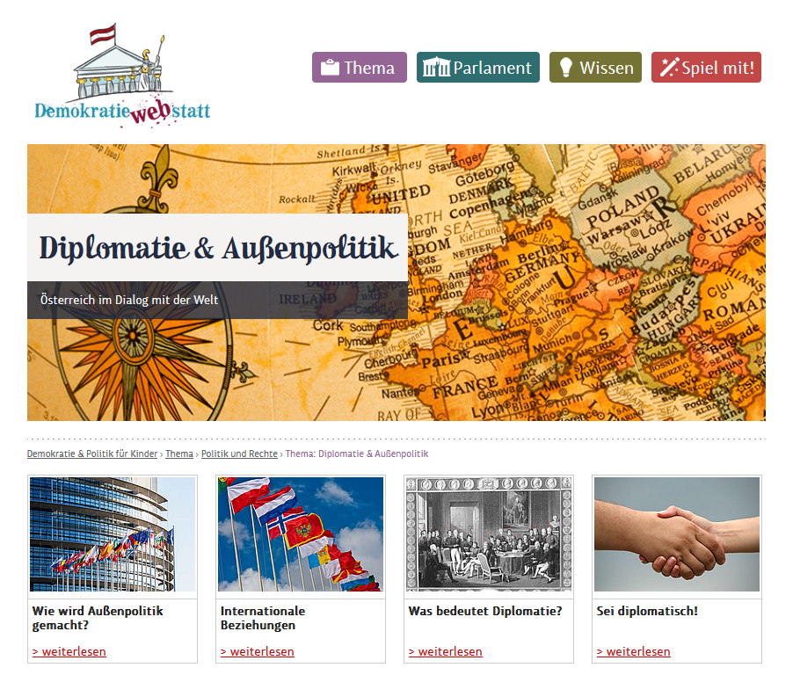
www.demokratiewebstatt.at

Slide 3
Hinweis zur Nutzung der PowerPointPräsentation
In dieser PowerPointPräsentation finden sich die wichtigsten Inhalte des Schwerpunktthemas „Diplomatie & Außenpolitik“ in stark gekürzter Form.
Um zu den Hintergrundinformationen in den jeweiligen Kapiteln auf der DemokratieWEBstatt zu gelangen, nutzen Sie bitte die Verlinkungen (z.B. in den Überschriften).
www.demokratiewebstatt.at
Notes:
Mehr dazu findest du im Kapitel

Slide 4
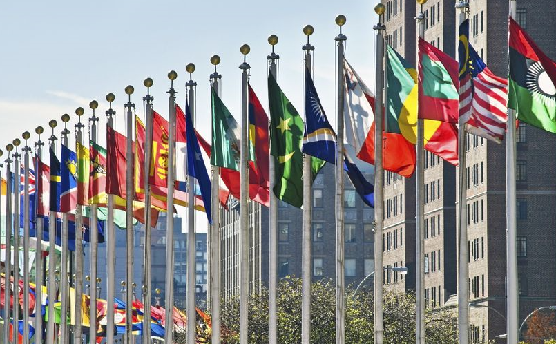
Wie wird Außenpolitik gemacht?
© andykazie Clipdealer
Zum Kapitel auf der DemokratieWEBstatt

Slide 5
Wichtige Ziele außenpolitischen Handelns
Humanitäre Hilfe und Entwicklungszusammenarbeit
Aufbau und Erhaltung wirtschaftlicher Beziehungen
Kultureller Austausch
Wahrung der Menschenrechte und des Völkerrechts
Vertretung Österreichs in europäischen und internationalen Organisationen
Europapolitik
Sicherheits- und Friedenspolitik
www.demokratiewebstatt.at
Notes:
Mehr dazu findest du im Kapitel

Slide 6
Welche Arten von diplomatischen Vertretungen hat Österreich?
Botschaften
Generalkonsulate
Honorarkonsulate
Österreichische Kulturforen
Ständige Vertretungen
www.demokratiewebstatt.at
Notes:
Mehr dazu findest du im Kapitel

Slide 7
Welche Aufgaben haben Botschaften?
Politische Aufgaben: u. a. Vorbereitung von Entscheidungen bei politischen Angelegenheiten, Betreuung von Auslandsbesuchen österreichischer Regierungsmitglieder
Wirtschaftliche Aufgaben: u. a. Unterstützung von österreichischen Unternehmen und Vermittlung von Kontakten
Kultureller und wissenschaftlicher Austausch
Öffentlichkeitsarbeit: u. a. Werbung für Österreichs Tourismus
Konsularische Aufgaben: Beglaubigung von Urkunden, Ausstellen von Dokumenten, Beratungs- und Anlaufstelle für österreichische Bürger:innen
www.demokratiewebstatt.at
Notes:
Mehr dazu findest du im Kapitel

Slide 8
Europäische Außenpolitik
Hoher Vertreter für Außen- und Sicherheitspolitik: Der „EU-Außenminister“ ist für außenpolitische Angelegenheiten der Europäischen Union zuständig.
GASP: Die „Gemeinsame Außen- und Sicherheitspolitik der EU“ vertritt die Interessen der Europäischen Union in der internationalen Zusammenarbeit.
EAD: Der „Europäische Auswärtige Dienst“ unterstützt den Hohen Vertreter für Außen- und Sicherheitspolitik und koordiniert die bilateralen Beziehungen zu anderen Ländern in allen Regionen und Kontinenten der Welt.
www.demokratiewebstatt.at
Notes:
Mehr dazu findest du im Kapitel

Slide 9
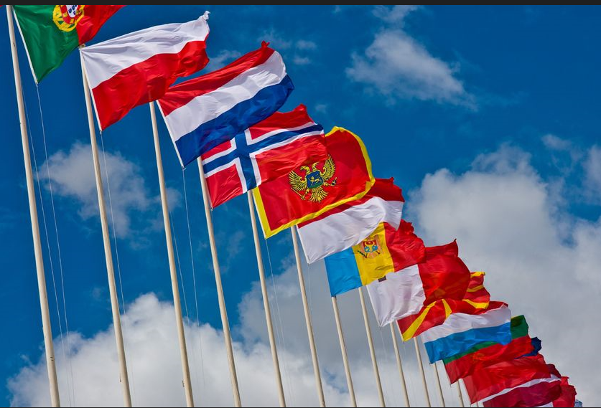
Internationale Beziehungen
© mcphotos Clipdealer
Zum Kapitel auf der DemokratieWEBstatt

Slide 10
Österreich als Brückenbauer
In Österreich wurden zahlreiche internationale Abkommen unterzeichnet, die Meilensteine der Diplomatie darstellen, so etwa das „Wiener Übereinkommen über diplomatische Beziehungen“ (1961) und das „Wiener Übereinkommen über konsularische Beziehungen“ (1963).
Seit 1960 beteiligte sich Österreich an UNO-Friedensmissionen. Ab 1970 nahm Österreich eine aktive Vermittlerrolle in der internationalen Friedenspolitik ein. Als Folge dieser Bestrebungen wurde Wien 1979 zum dritten UNO-Sitz neben New York und Genf ernannt.
www.demokratiewebstatt.at
Notes:
Mehr dazu findest du im Kapitel

Slide 11
Österreich im Dialog mit der Welt
mehr als 40 internationale Organisationen und zahlreiche NGOs, die sich für die Förderung von Frieden, Sicherheit und nachhaltiger Entwicklung einsetzen, haben in Österreich ihren Standort.
Rund 130 bilaterale und zahlreiche weitere multilaterale diplomatische Vertretungen sind in Wien zu finden.
Etwa 3.800 Diplomat:innen und über 6.000 internationale Beamt:innen arbeiten in Österreich.
www.demokratiewebstatt.at
Notes:
Mehr dazu findest du im Kapitel

Slide 12
Auswahl an internationalen Organisationen mit Sitz in Österreich
Vereinte Nationen (UNO): Förderung der Menschenrechte, Wahrung von Frieden, Sicherheit und Zusammenhalt in der Welt.
Organisation für Sicherheit und Zusammenarbeit in Europa (OSZE): Förderung von Sicherheit, Demokratie, Rechtstaatlichkeit und Menschenrechten in Europa.
OPEC-Fund for International Development (OFID): Entwicklungszusammenarbeit, Vergabe von Darlehen, Finanzierung von Forschungsaktivitäten, Notfall- und Nahrungsmittelhilfe.
Internationale Organisation für Migration (IOM): Förderung der internationalen Zusammenarbeit auf dem Gebiet der Migration.
www.demokratiewebstatt.at
Notes:
Mehr dazu findest du im Kapitel

Slide 13
Internationale Reden, die die Welt veränderten
Gerade im Bereich der Diplomatie und Außenpolitik wird in einigen politischen Reden die Macht der Worte deutlich. Diese Sätze haben Eingang in die Geschichte gefunden:
„Lasst Europa entstehen!“ - Winston Churchill, 19. September 1946 in Zürich, Schweiz
„Alle Menschen sind frei und gleich an Würde und Rechten geboren“ - Eleonore Roosevelt, 10. Dezember 1948 in Paris, Frankreich
„Österreich ist frei!“ - Leopold Figl, 15. Mai 1955 in Wien, Österreich
„Ich bin ein Berliner“ - J. F. Kennedy, 6. Juni 1963, West-Berlin, DDR
„Herr Gorbatschow, reißen Sie diese Mauer nieder!“ - Ronald Reagan, 12. Juni 1987, West-Berlin, DDR
„Ein Kind, eine Lehrkraft, ein Buch und ein Stift können die Welt verändern“ - Malala Yousafzai, 12. Juli 2013, New York
„Wie könnt ihr es wagen?!“ - Greta Thunberg, 23. September 2019, New York
www.demokratiewebstatt.at
Notes:
Mehr dazu findest du im Kapitel

Slide 14
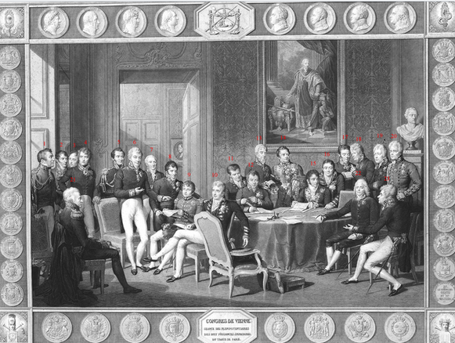
Was bedeutet Diplomatie?
© Wikimedia_Jean-Baptiste Isabey, CC BY-SA 3.0
Zum Kapitel auf der DemokratieWEBstatt

Slide 15
Diplomatie ist …
… ein wichtiges Mittel außenpolitischen Handelns
… eine besondere Form des Umgangs mit Menschen
… dient in der Politik insbesondere den Verhandlungen zwischen Staaten
… ist Aufgabe von Diplomat:innen, die im Auftrag ihres Heimatlandes mit anderen Ländern in Kontakt treten.
www.demokratiewebstatt.at
Notes:
Mehr dazu findest du im Kapitel

Slide 16
Geschichte der Diplomatie
13. Jahrhundert: Erste Botschaften entstehen in Norditalien.
1754: Gründung der Diplomatischen Akademie in Wien zur Ausbildung von Diplomat:innen.
1815-1816: Beim Wiener Kongress treffen über 200 Vertreter:innen aus Europa zusammen.
1961: Das Wiener Übereinkommen über diplomatische Beziehungen tritt in Kraft.
1963: Das Wiener Übereinkommen über konsularische Beziehungen wird unterzeichnet
1992: Im Vertrag von Maastricht wird eine gemeinsame Außen- und Sicherheitspolitik der EU-Mitgliedsstaaten vereinbart.
2007: Im Vertrag von Lissabon wird der Zusammenhalt der EU-Länder bei außenpolitischen Herausforderungen gestärkt.
www.demokratiewebstatt.at
Notes:
Mehr dazu findest du im Kapitel

Slide 17
Sei diplomatisch!
© Friday_Clipdealer
Zum Kapitel auf der DemokratieWEBstatt

Slide 18
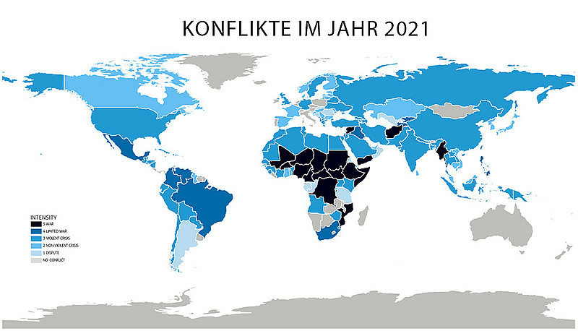
Weltweite Konflikte
Durch die diplomatische Verständigung zwischen den Ländern ist die Welt im Laufe der Geschichte immer sicherer und friedlicher geworden. Kriege und Konflikte völlig zu verhindern, vermag sie aber leider nicht.
© Heidelberger Institut für Internationale Konflikte
www.demokratiewebstatt.at
Notes:
Mehr dazu findest du im Kapitel

Slide 19
Konfliktstufen
Konflikte: Entstehen zwischen zwei Personen, Gruppen oder Ländern durch unterschiedliche Interessen.
Latenter Konflikt: Lässt sich ein Konflikt nicht lösen, kann er zu einem dauerhaften Zustand werden.
Krise: Tritt ein, wenn nicht nur Forderungen gestellt werden, sondern auch Drohungen ausgesprochen werden.
Ernste Krise: Drohungen werden verschärft und es kann zu vereinzelten Kampfhandlungen kommen.
Krieg: Gewaltsam ausgetragener Konflikt, der zu Tod, Leid und Zerstörung führt.
www.demokratiewebstatt.at
Notes:
Mehr dazu findest du im Kapitel

Slide 20
Diplomatische Verhaltensregeln für den Alltag
Zuhören: Aufeinander zugehen und den anderen zu Wort kommen lassen, ist eine wichtige Voraussetzung diplomatischen Handelns.
Gemeinsames Arbeiten: In der Diplomatie geht es nicht um Sieg oder Niederlage, sondern darum, gemeinsam das Beste herauszuholen.
Lösungen finden: Statt auf dem eigenen Standpunkt zu beharren, versuchen Diplomat:innen Kompromisse zu finden.
Respekt zeigen: Egal wie festgefahren eine Situation ist, in der Diplomatie ist der respektvolle Umgang miteinander besonders wichtig.
Langfristig planen: Diplomat:innen denken langfristig. Auch bei Rückschlägen geben sie nicht gleich auf.
Vermitteln: Ist keine Lösung in Sicht, braucht es die Hilfe von Dritten.
www.demokratiewebstatt.at
Notes:
Mehr dazu findest du im Kapitel

Slide 21
Voraussetzungen für den Beruf der/des Diplomatin/Diplomaten
Weltoffenheit
Freude am Erlernen neuer Sprachen
Flexibilität und Bereitschaft, alle drei bis vier Jahre den Dienstort zu wechseln
Gutes Benehmen
Geduld und eine gute Beobachtungsgabe
Belastbarkeit
Verbundenheit mit Österreich
Absolvierung eines mehrstufigen Auswahlverfahrens
www.demokratiewebstatt.at
Notes:
Mehr dazu findest du im Kapitel

Slide 22
Diskussionsfragen
„Diplomatie ist die Kunst der Konfliktentschärfung, zwei oder mehr Gruppen jedweder Art so zufriedenzustellen, dass jeder denkt, als Sieger hervorgegangen zu sein.“ © Sinan Gönül
„Diplomatie wird als Wort noch schöner, wenn man sie auch anzuwenden versteht.“ © Traudel Zölffel
„ Diplomatie ist die Auffassung, dass die Wahrheit Nuancen hat.“ © Jiří Gruša
Wie sind diese Aussagen zu verstehen? Stimmt ihr diesen Einschätzungen über Diplomatie zu?
www.demokratiewebstatt.at

